Slide 1
2021년도 상반기
CHOSUN NAVI
20164237 박천송
20164310 정정현
20164320 추연학
20174309 최은지

Slide 2
INDEX
1
개발 동기
5
시연 영상
2
프로젝트 소개
6
Q & A
3
프로젝트 과정
7
시연
4
개선해야 할 점

Slide 3

Part 1,
개발 동기

Slide 4
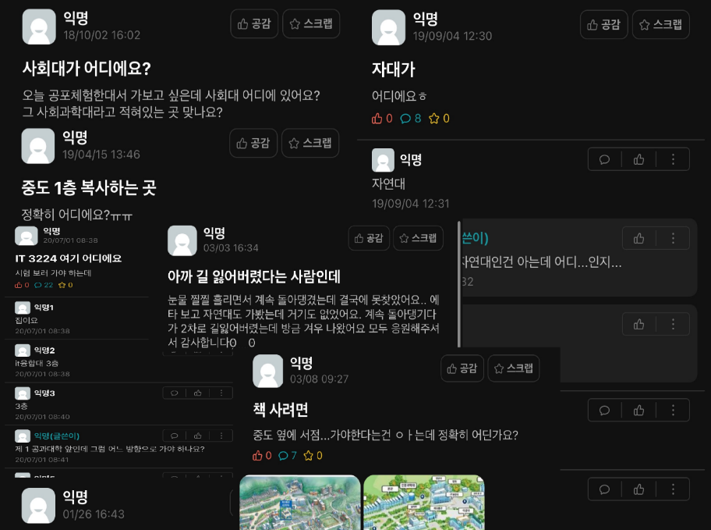
Part 1,
개발 동기
현황 분석 : 커뮤니티
신입생뿐 아니라 재학생, 조선대 초행길 방문객들도 힘든 길 찾기
여러 단과 대학교의 위치는?
목적지에 가기 위한 가장 가까운 길은?
본관, 국제관이 어디에요?
O O 교수님에게 찾아가려면 어디로 가야하나요?

Slide 5
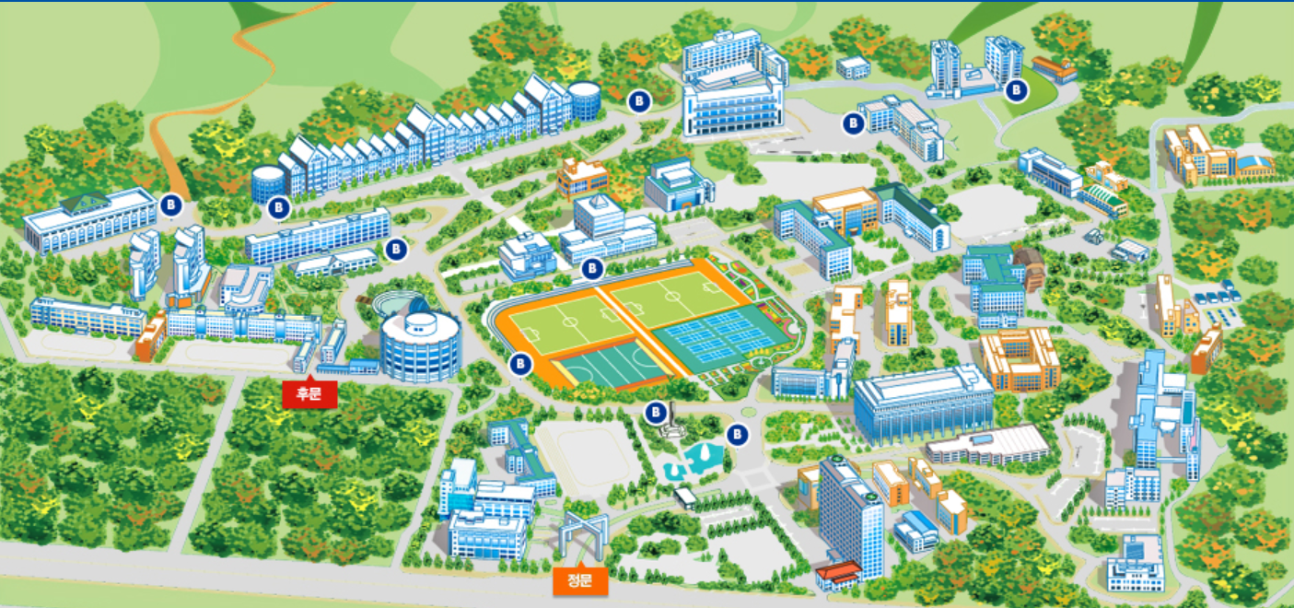
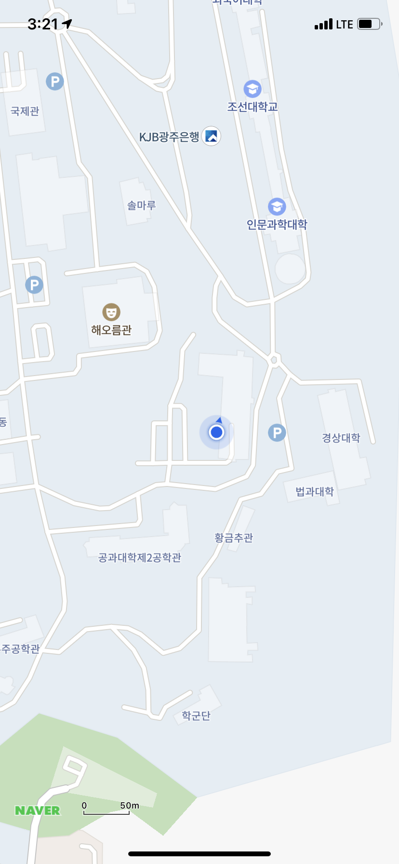
Part 1,
개발 동기
현황 분석 : 지도

Slide 6
Part 1,
개발 동기
기획 의도
목적지 설정에 있어 다양한 선택지를 제공 받는다면?
사용자 입장에서 더 확실하고 직관적인
길찾기가 가능하다면?

Slide 7

Part 2,
프로젝트 소개

Slide 8

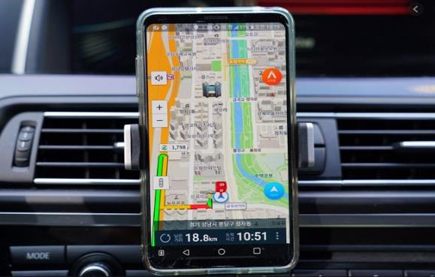
Part 2,
프로젝트 소개
개발 목표
증강현실을 이용한 보행자 네비게이션

Slide 9

Part 3,
프로젝트 과정

Slide 10
Part 3,
프로젝트 과정
개발 환경
이름 | 버전 | 설명
Android Studio | 4.1.3 | 어플리케이션 기능 개발 및 UI 설계
SQLite | 2.1.0 | 목적지 정보 저장을 위한 데이터베이스
JOSM | 17013 | OpenStreerMap 수정을 위한 프로그램
QGIS | 3.10.6 | GeoReferencing을 위한 프로그램
mapbox Maps SDK | 9.6.1 | mapbox에서 제공하는 지도 SDK
mapbox Navigation SDK | 0.42.6 | mapbox에서 제공하는 네비게이션 SDK
mapbox Unity SDK | 2.1.1 | mapbox에서 제공하는 Unity SDK
Unity | 2019.4.26f1 | AR구현을 위한 제작 툴
Direction API | 5 | 길 찾기 API

Slide 11
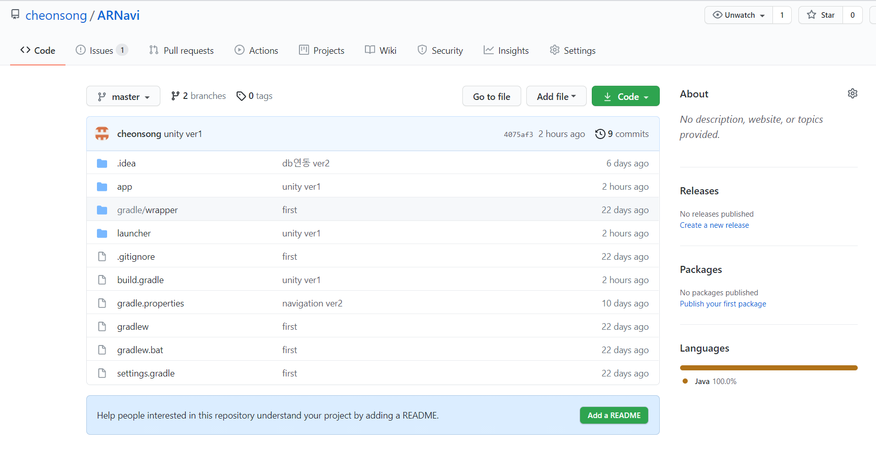
Part 3,
프로젝트 과정
협업 환경
https://github.com/cheonsong/ARNavi

Slide 12
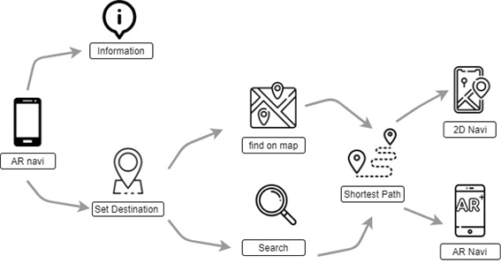
Part 3,
프로젝트 과정
흐름도

Slide 13
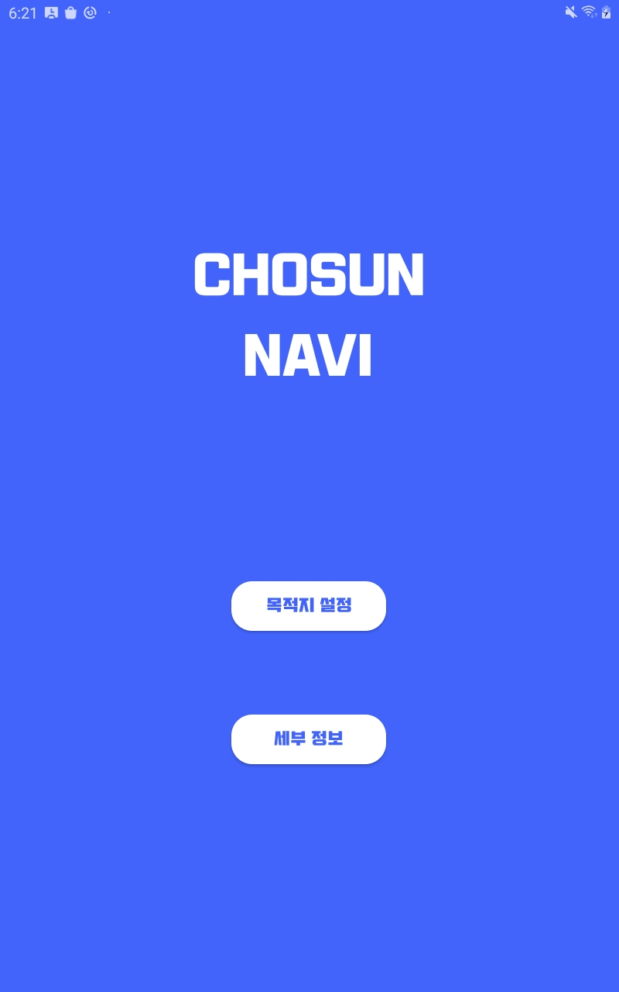
Part 3,
프로젝트 과정
메인 화면

Slide 14
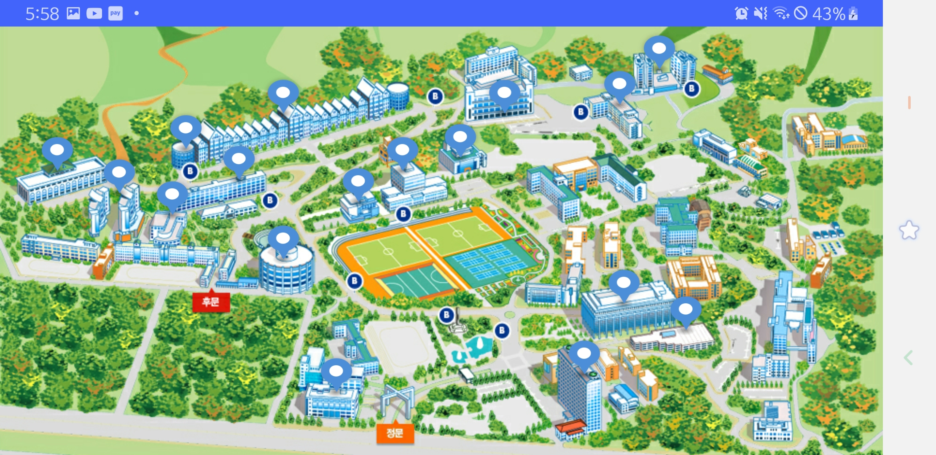
Part 3,
프로젝트 과정
세부 정보 확인

Slide 15
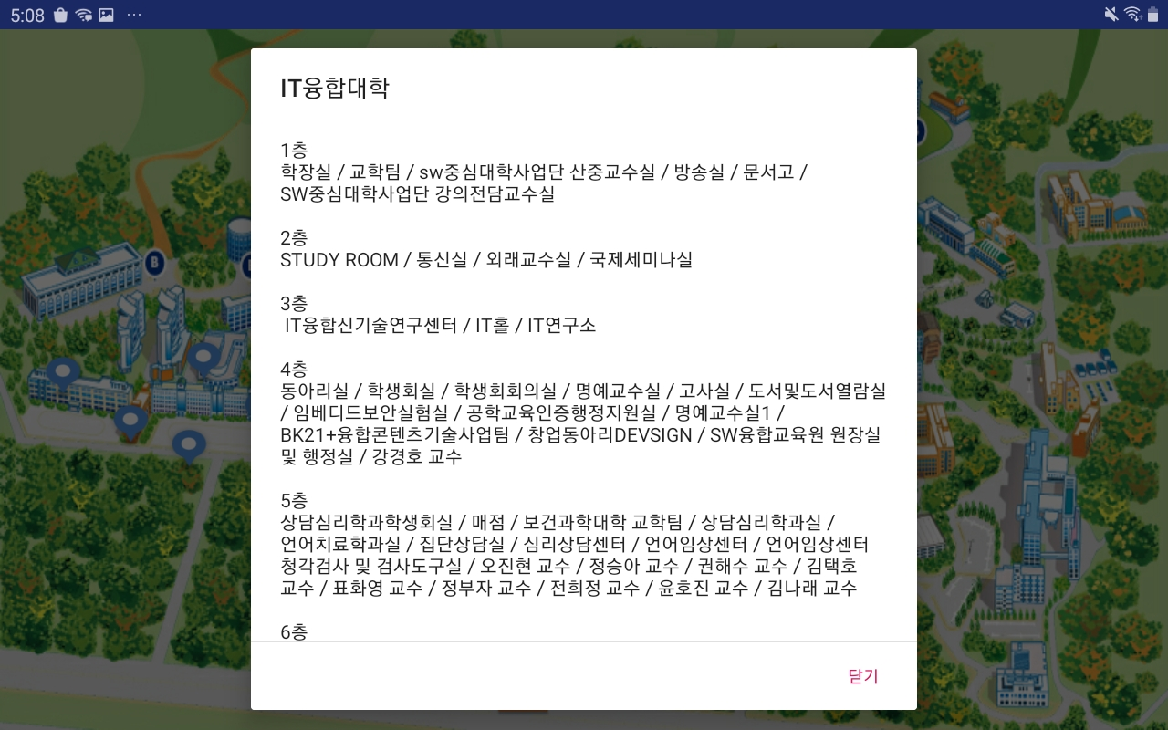
Part 3,
프로젝트 과정
메인 화면

Slide 16
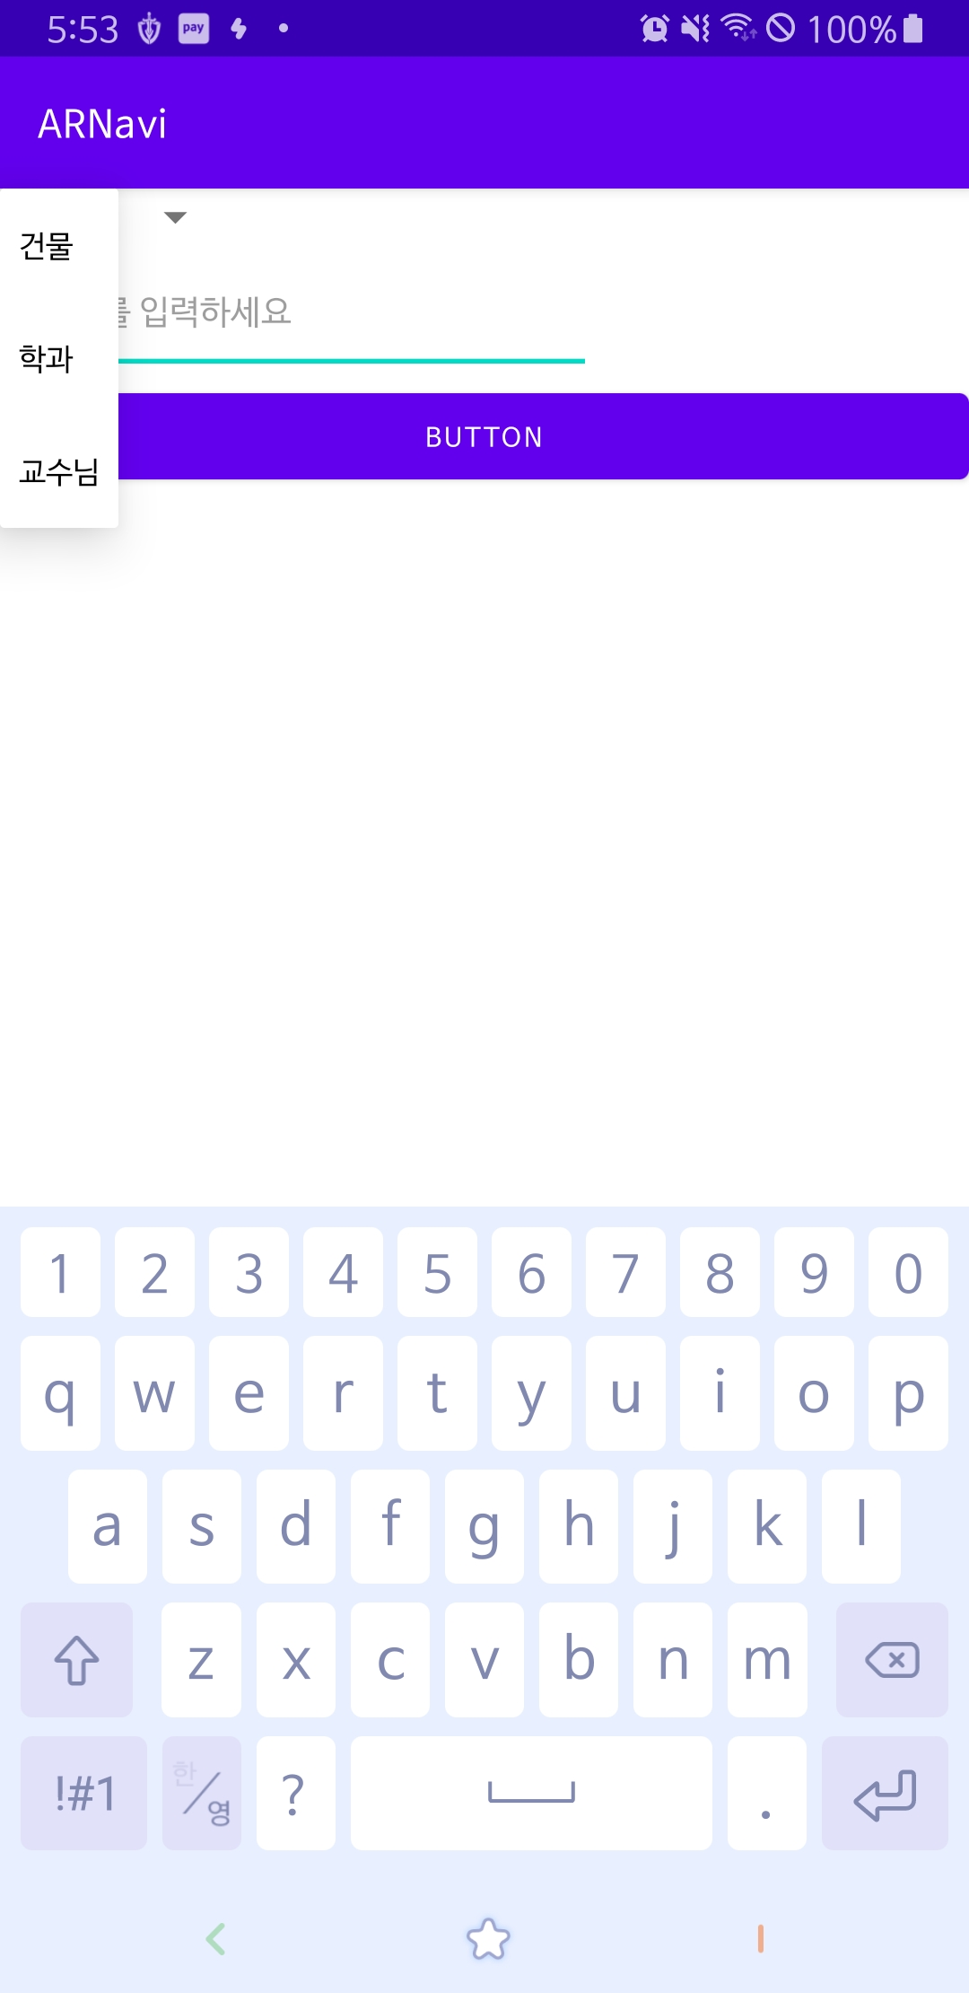
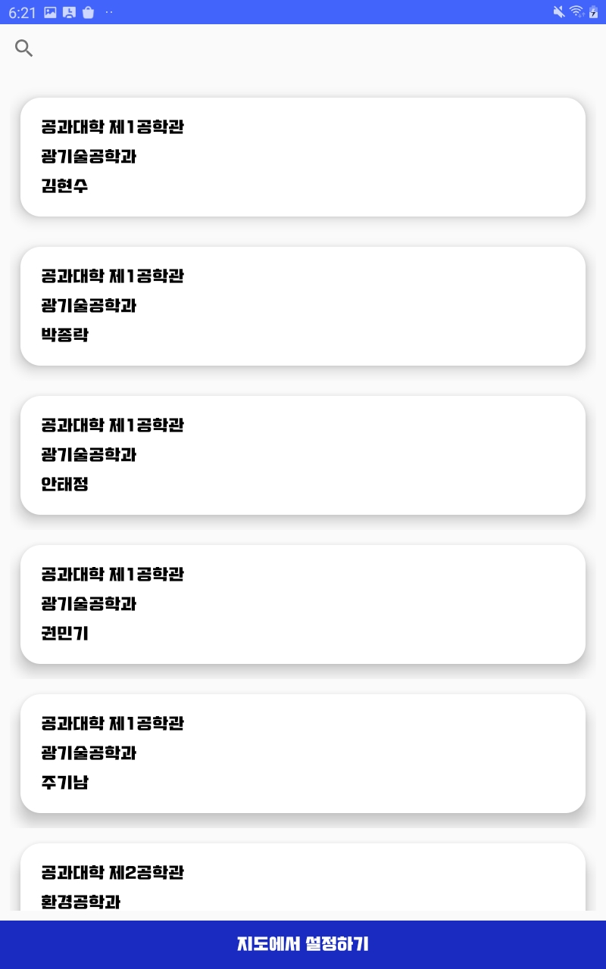
Part 3,
프로젝트 과정
목적지 선택

Slide 17
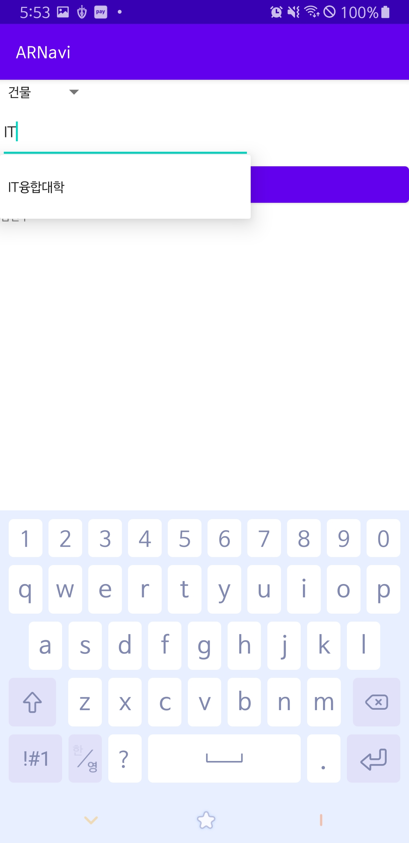
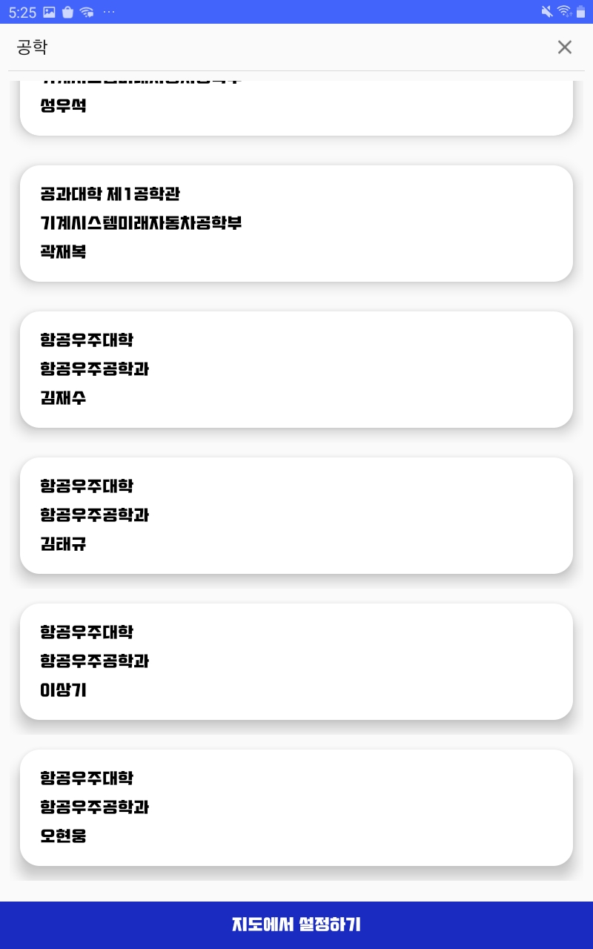
Part 3,
프로젝트 과정
검색

Slide 18
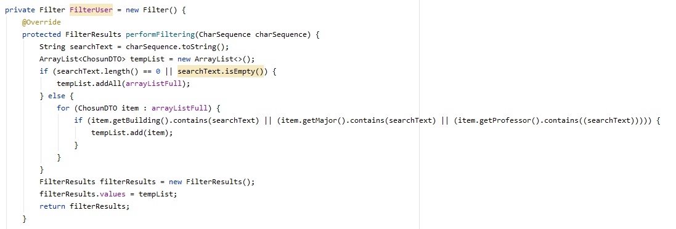
Part 3,
프로젝트 과정
검색
AutoTextCompleteView
SearchView

Slide 19
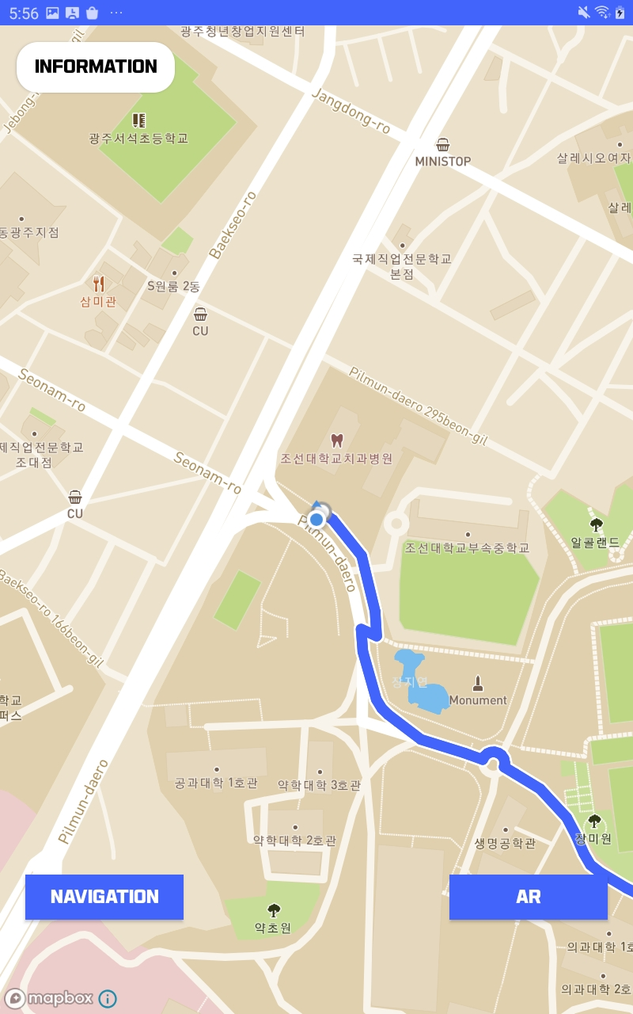
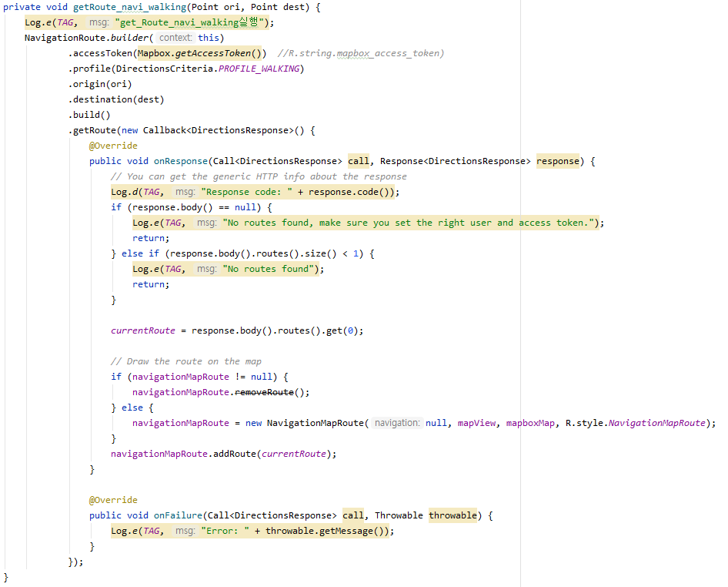
Part 3,
프로젝트 과정
검색
출발지, 목적지 설정
도보 설정
API 요청
API 응답 후 저장
지도에 루트 추가

Slide 20
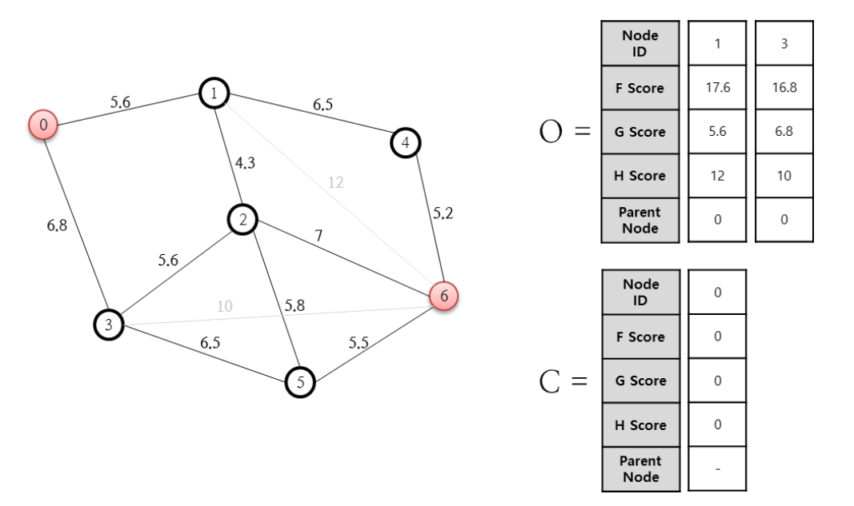
Part 3,
프로젝트 과정
최단 경로 출력 : A* 알고리즘
F = G + H
거리
휴리스틱 추정값

Slide 21
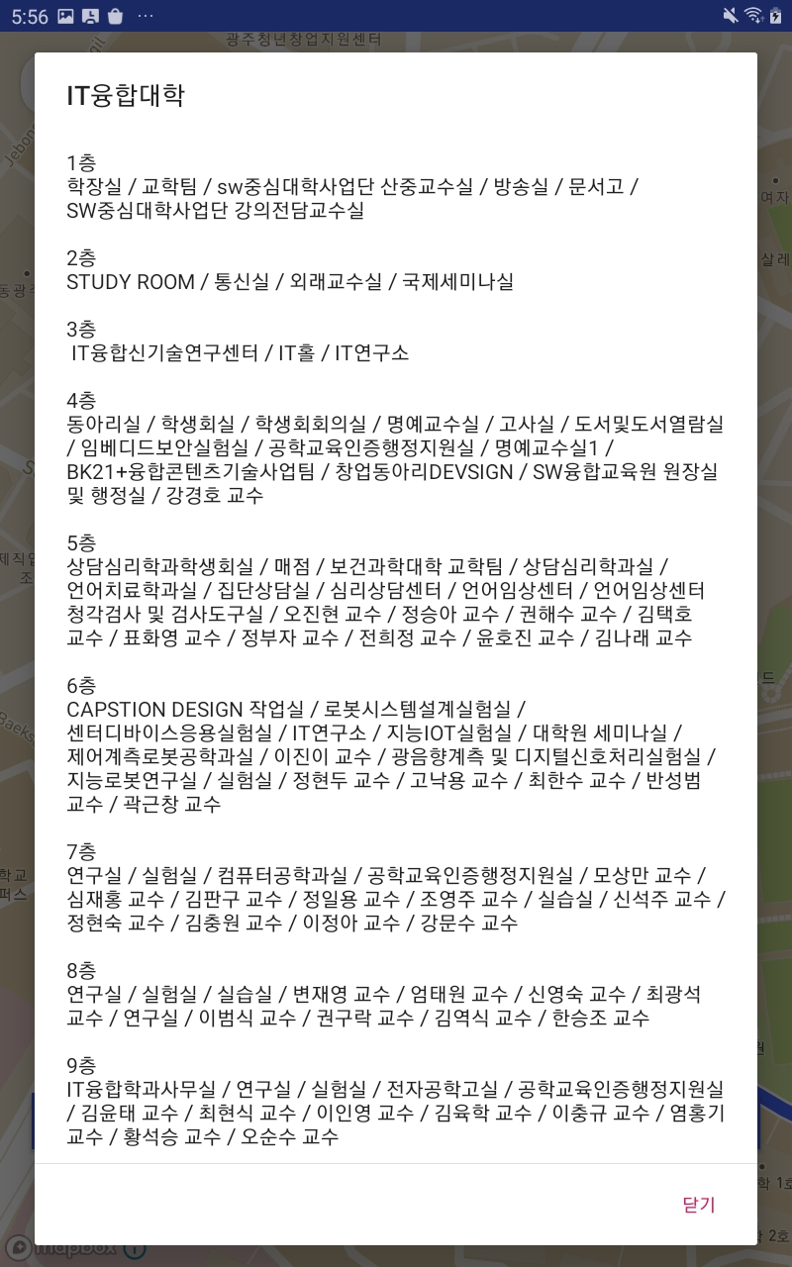
Part 3,
프로젝트 과정
검색 : 세부 정보

Slide 22
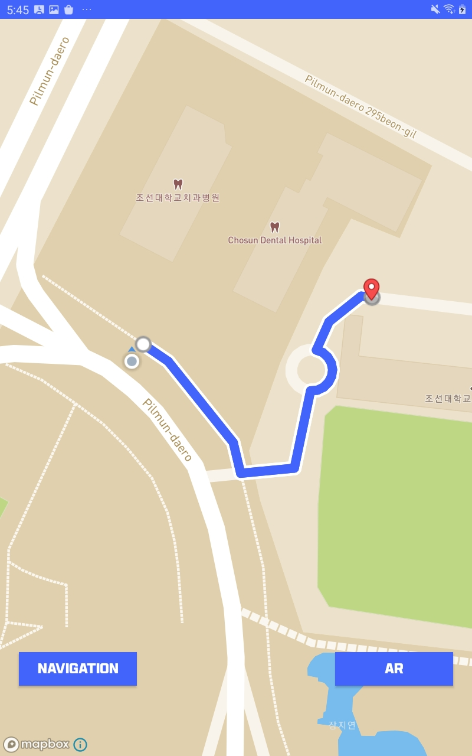
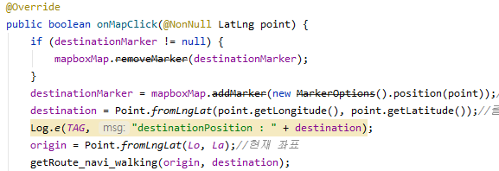
Part 3,
프로젝트 과정
선택
선택된 지점
Click!
.....
Point의 위도 경도로 목적지 설정
최단 경로 도출

Slide 23
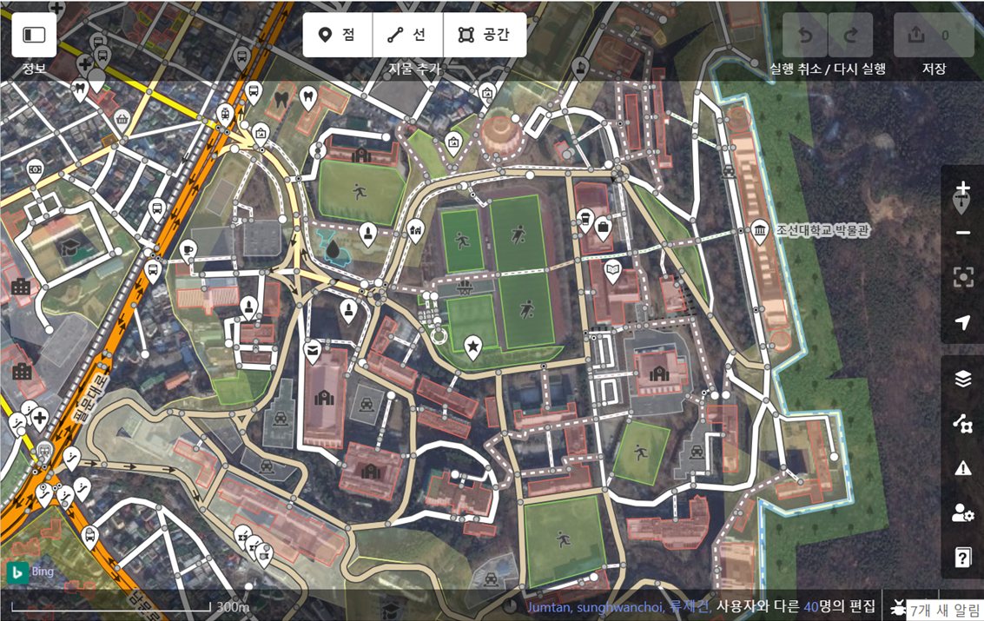
Part 3,
프로젝트 과정
정밀한 도보 경로 추가

Slide 24
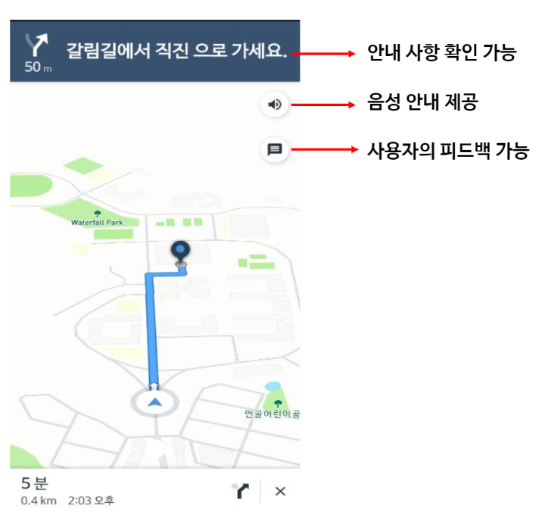
Part 3,
프로젝트 과정
2D 네비게이션

Slide 25
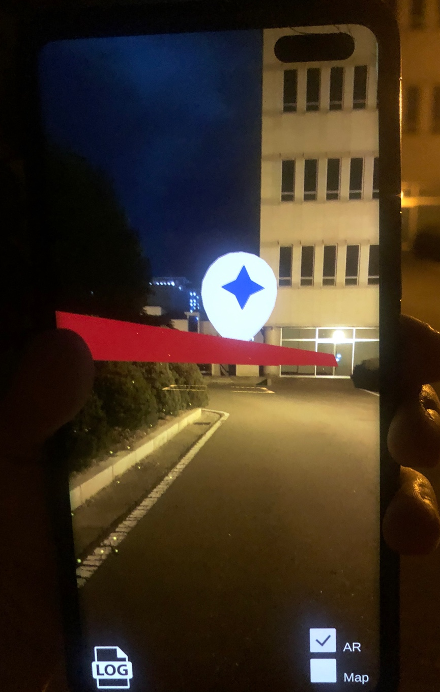
Part 3,
프로젝트 과정
AR 네비게이션

Slide 26
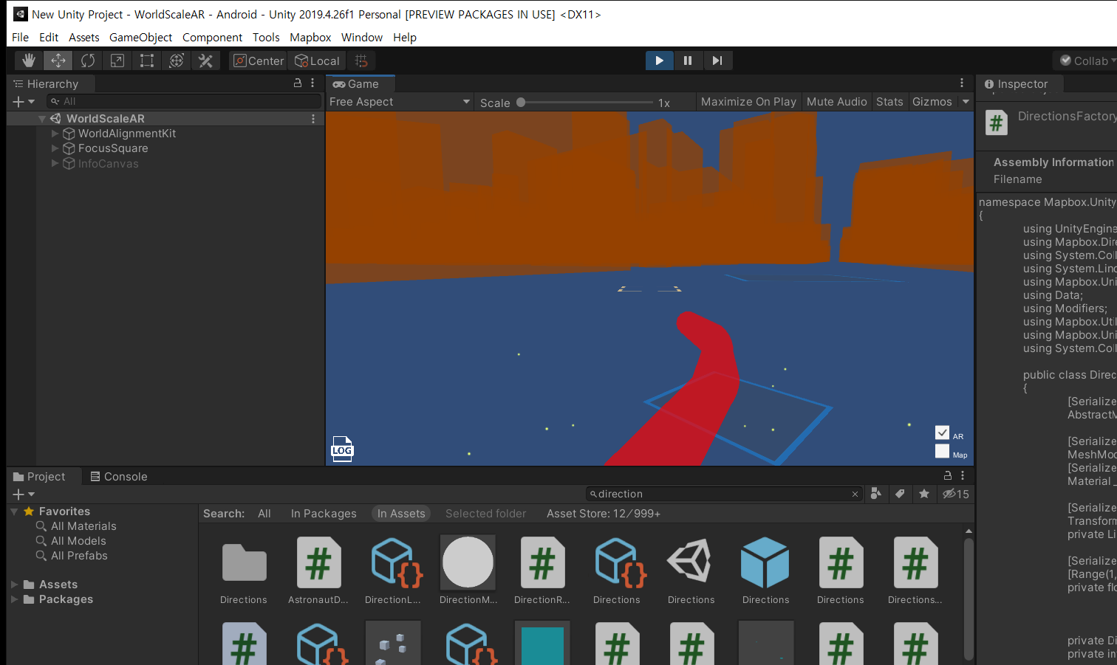
Part 3,
프로젝트 과정
AR 기능 구현

Slide 27
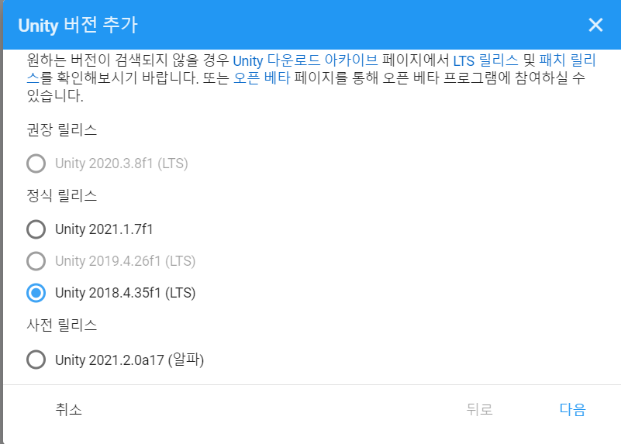
Part 3,
프로젝트 과정
AR 기능 구현
AR Foundation
AR Core, AR kit

Slide 28
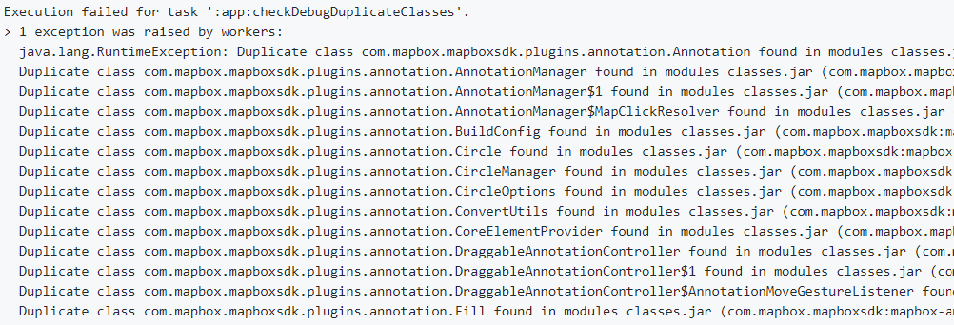
Part 3,
프로젝트 과정
유니티 안드로이드 연동

Slide 29

Part 4,
개선해야 할 점

Slide 30
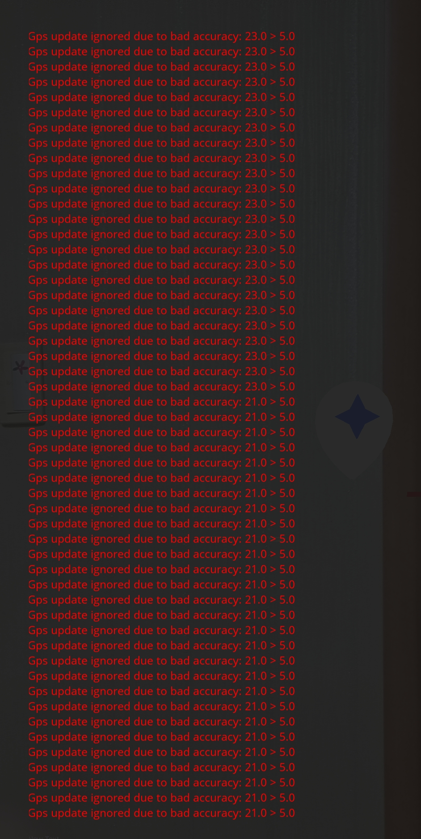
Part 4,
개선해야 할 점
GPS 정확도
GPS update ignored due to bad accuracy

Slide 31
Part 4,
개선해야 할 점
세부 정보

Slide 32
Part 5,
시연 영상

Slide 33
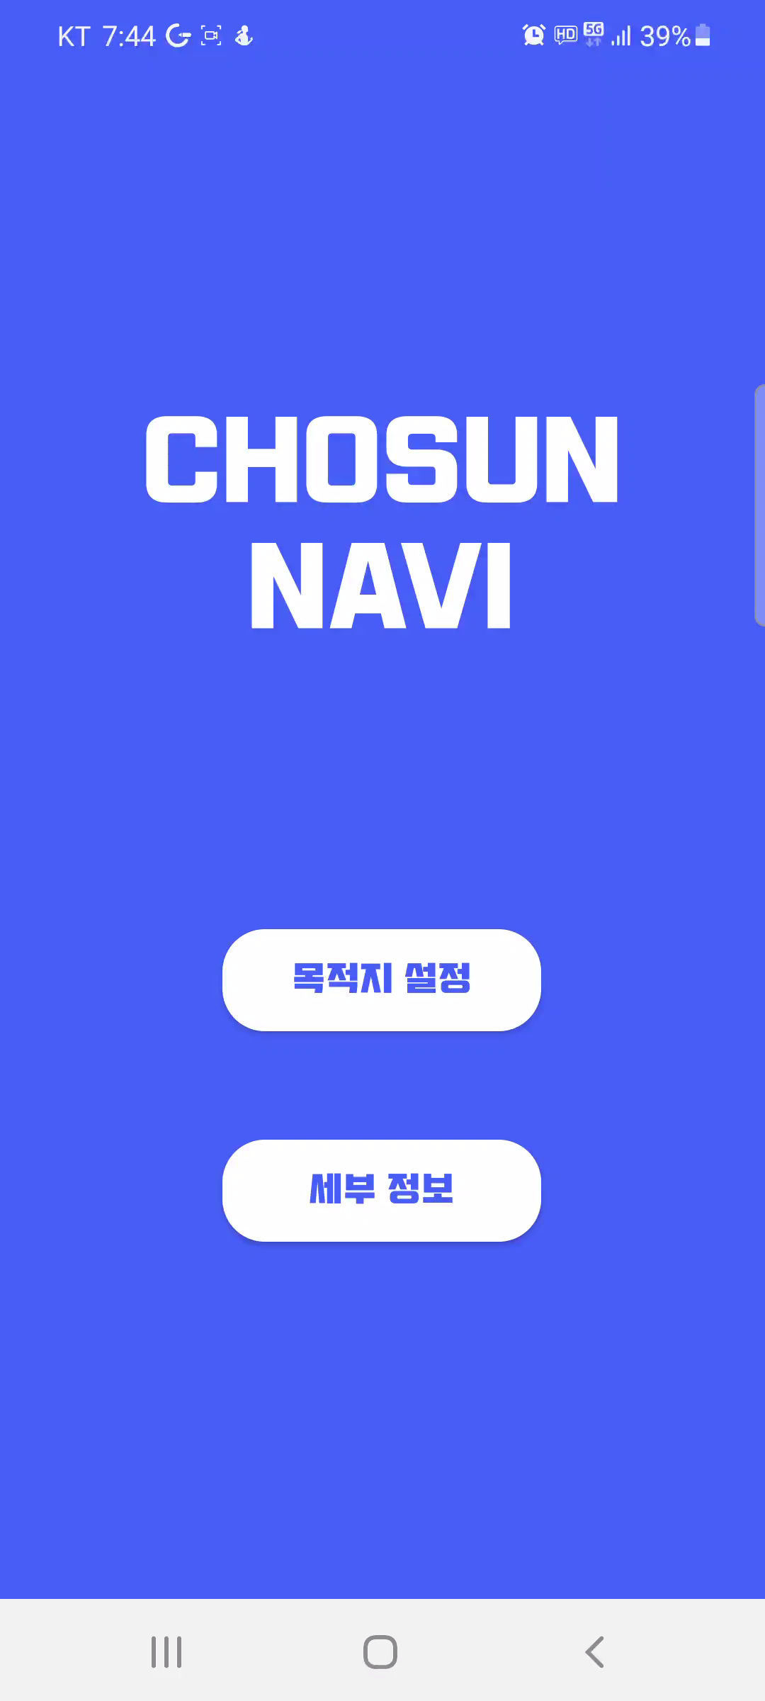
Part 5,
시연 영상
시연 영상

Slide 34

Q&A

